Slide 1


Slide 2
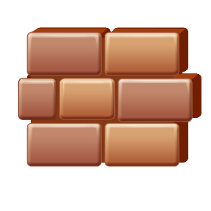
Systém broušených cihel Porotherm CB
Porotherm Profi Dryfix systém

Slide 3
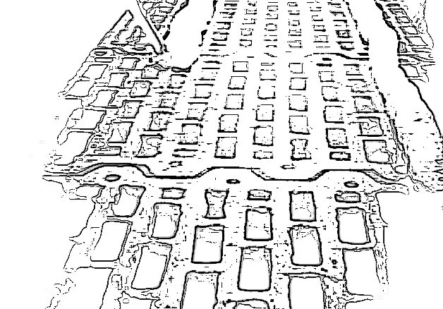
Systém broušených cihel Porotherm CB
Místo malty pro tenké spáry se řady cihel pevně spojují pomocí pěny
DRYFIX
pro broušené
cihly.

Slide 4
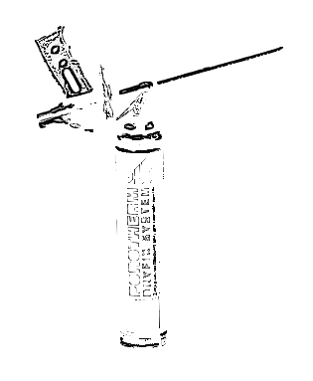
Systém broušených cihel Porotherm CB
Pěna se nanáší pomocí aplikační pistole pro nanášení zdící pěny DRYFIX
Bližší popis:

Slide 5
Systém broušených cihel Porotherm CB
Kartuše Porotherm Dryfix obsahuje 750 ml hotové jednosložkové pěny
a vystačí na 5 m² stěny
při nanášení pěny
ve 2 pásech
Bližší popis:

Slide 6
Systém broušených cihel Porotherm CB
Výhody použití systému Dryfix:
V zimě možnost zdění až do – 5°C
Velmi dobrá tepelná izolace
Jednoduché a rychlé zpracování
Silná lepivost
Úspora času a práce
Ilustrace: Kliparty Office a archiv autora

